Slide 1

第一章概论
模式识别：利用计算机对物理对象进行分类，在错误概率最小的条件下，使识别的结果尽量与客观物体相符合
在特征空间和解释空间之间找到一种映射关系$：y=f\left(x\right)$
机器学习：利用大量的训练数据，获得产生数据的模式或预测

Slide 2
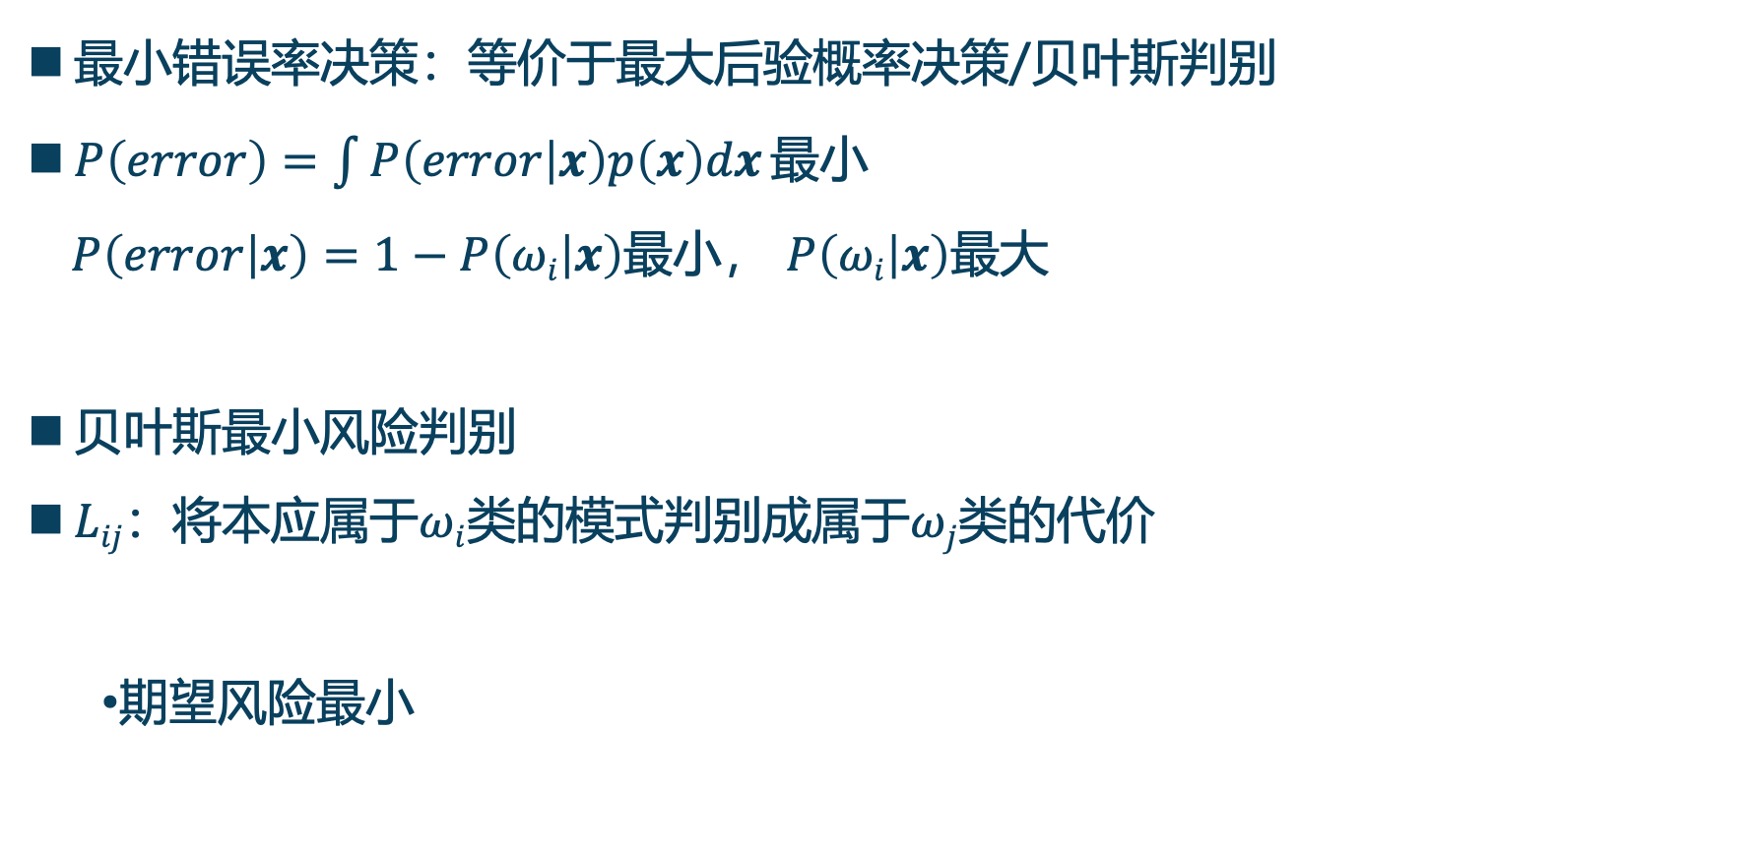
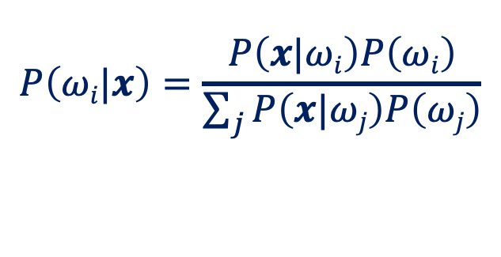
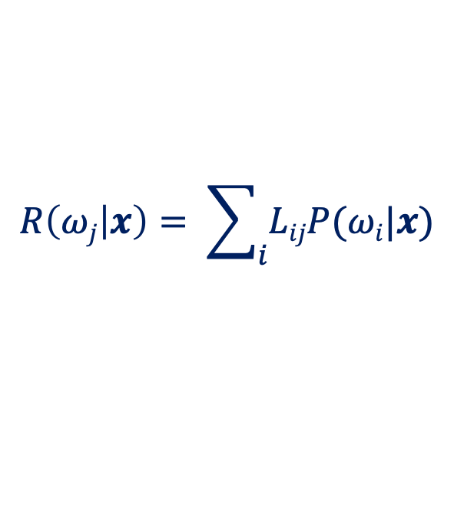
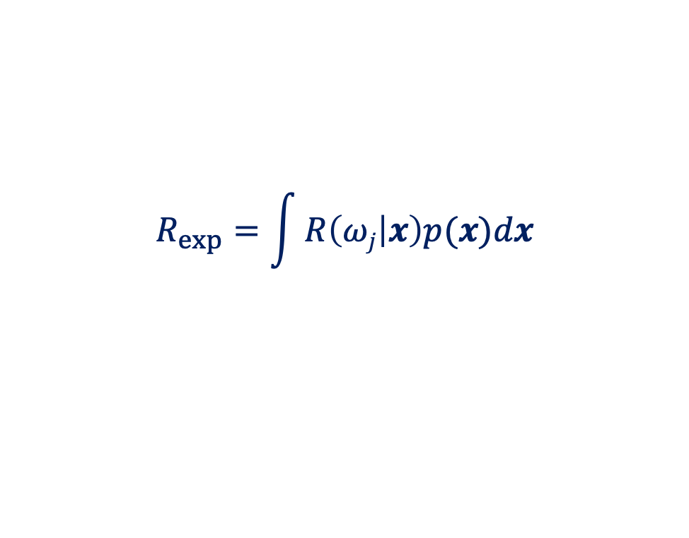
第二章 统计判别/生成式分类器
最小错误率决策：等价于最大后验概率决策/贝叶斯判别
$P\left(error\right)=\int{P\left(error | x\right)p\left(x\right)dx}最小$
$P\left(error | x\right)=1−P\left(ωi | x\right)$最小， $P\left(ωi | x\right)$最大
贝叶斯最小风险判别
$Lij$：将本应属于$ωi$类的模式判别成属于$ωj$类的代价
期望风险最小
$$P\left(ωi|x\right)=\frac{P\left(x|ωi\right)P\left(ωi\right)}{\sum_{j}{P\left(x|ωj\right)P\left(ωj\right)}}$$
$$R\left(ωj | x\right)= \sum_{i}{LijP(ωi|x)}$$
$$R_{exp}=\int{R\left(ωj | x\right)p(x)dx}$$

Slide 3
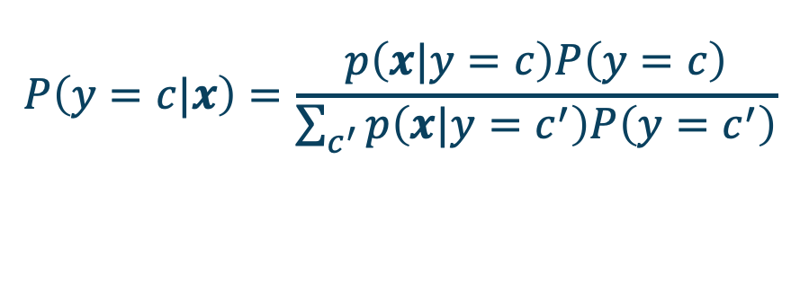
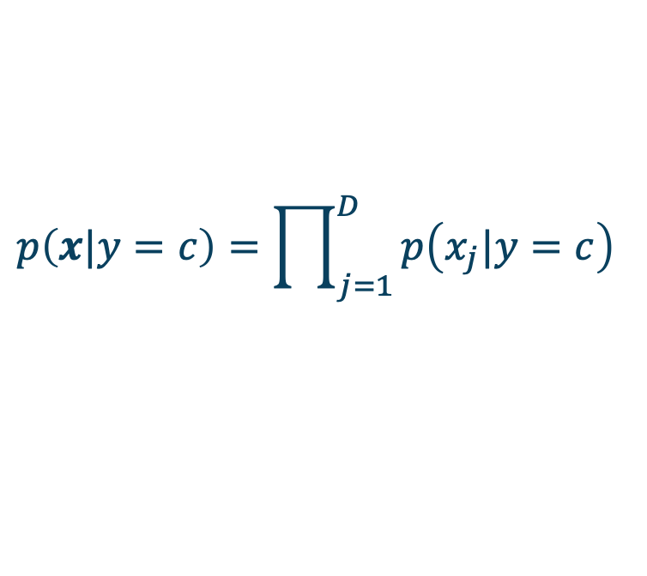
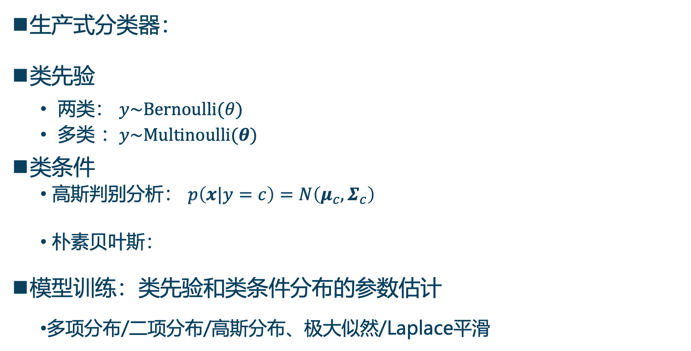
生成式分类器
$$P\left(y=c|x\right)=\frac{p\left(x|y=c\right)P\left(y=c\right)}{\sum_{c^{′}}{p\left(x|y=c^{′}\right)P\left(y=c^{′}\right)}}$$
生产式分类器：
类先验
两类： $y\sim Bernoulli(θ)$
多类 ：$y\sim Multinoulli(θ)$
类条件
高斯判别分析： $p\left(x|y=c\right)=N\left(μ_{c},Σ_{c}\right)$
朴素贝叶斯：
模型训练：类先验和类条件分布的参数估计
多项分布/二项分布/高斯分布、极大似然/Laplace平滑
$$p\left(x|y=c\right)=\prod_{j=1}^{D}{p\left(x_{j}|y=c\right) }$$

Slide 4

第三章 判别函数/判别式分类器
线性判别函数： $f\left(x\right)=x^{T}w$
多类分类任务转化为2类分类任务
Fisher线性判别
感知器算法
Logistic回归
线性SVM
广义线性判别函数
多项式判别函数
核化SVM
分段线性判别函数：了解
决策树

Slide 5
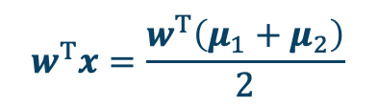



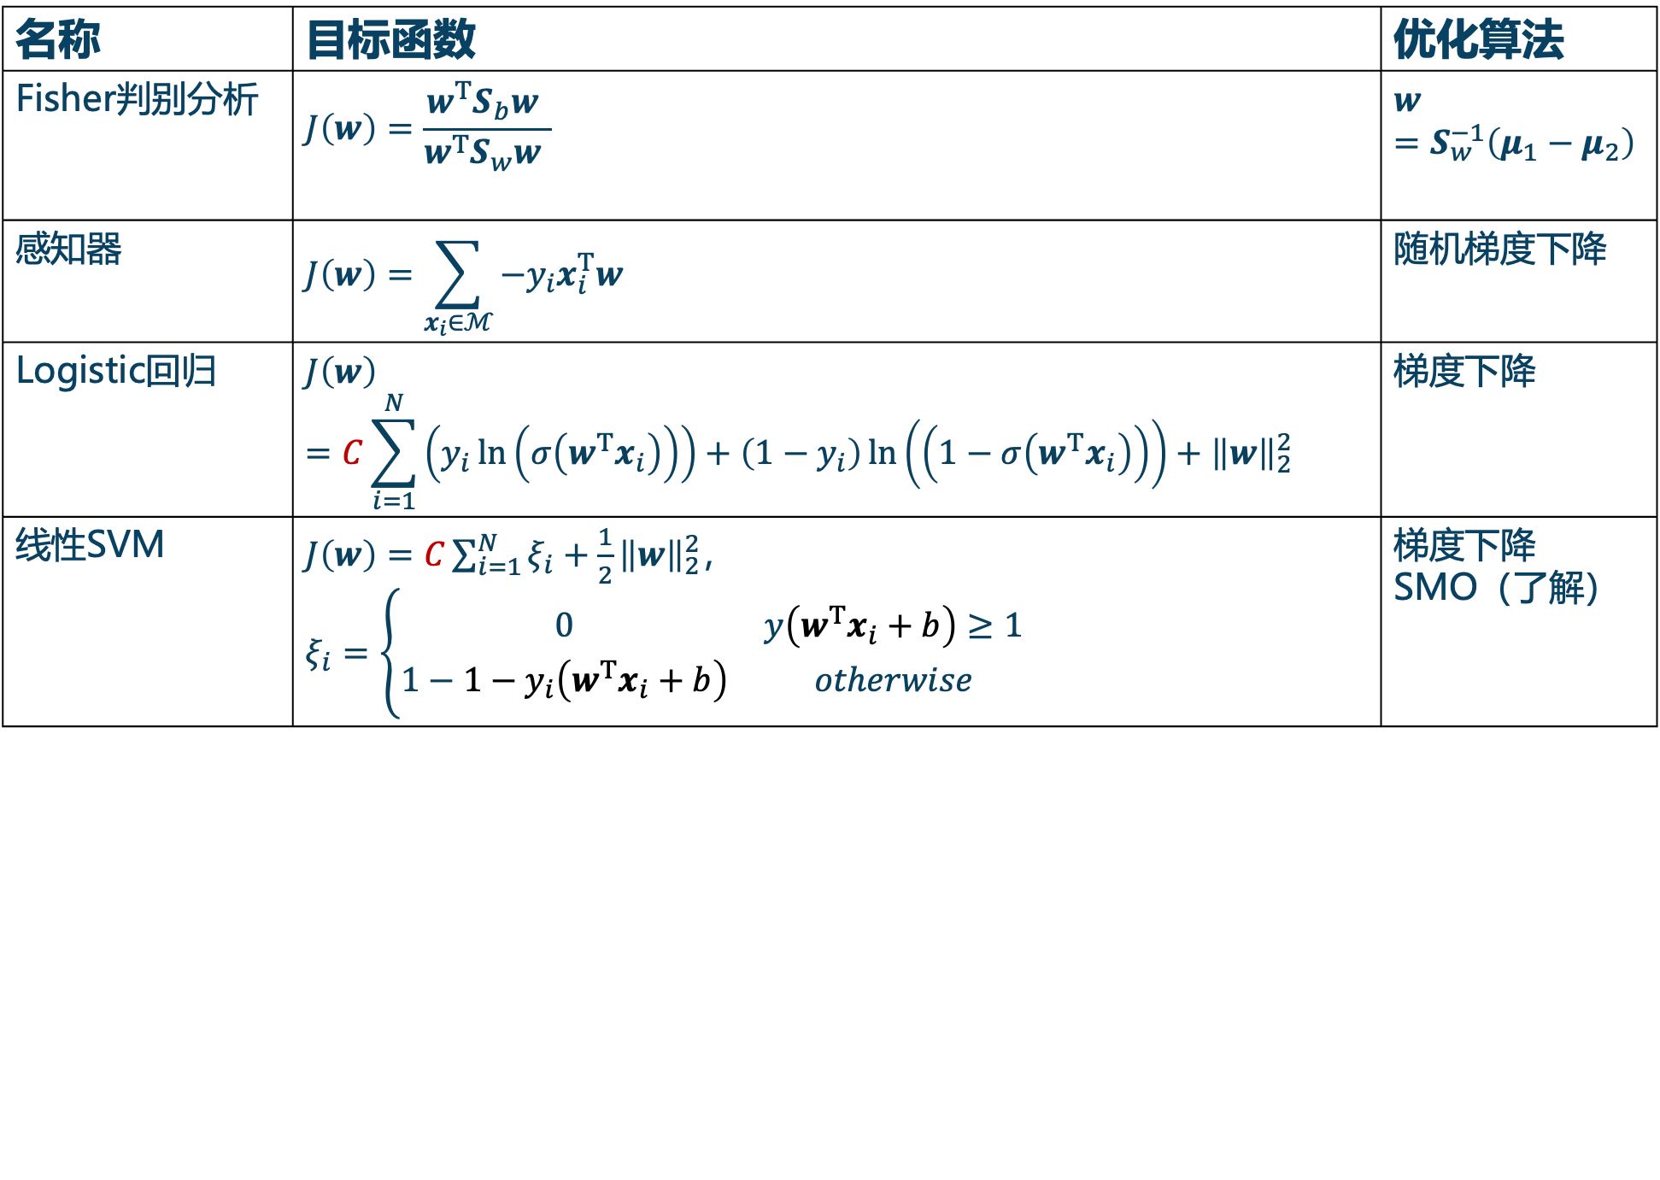
两类问题的线性判别函数
名称 | 目标函数 | 优化算法
Fisher判别分析 | $$J\left(w\right)=\frac{w^{T}S_{b}w }{w^{T}S_{w}w }$$ | $$w=S_{w}^{−1}\left(μ_{1}−μ_{2}\right)$$
感知器 | $$J\left(w\right)=\sum_{x_{i}∈ℳ}{−y_{i}x_{i}^{T}w}$$ | 随机梯度下降
Logistic回归 | $$J\left(w\right)=C\sum_{i=1}^{N}{\left(y_{i}\ln\left(σ\left(w^{T}x_{i}\right)\right)\right)+\left(1−y_{i}\right)\ln\left(\left(1−σ\left(w^{T}x_{i}\right)\right)\right)}+{\left\|w\right\|}_{2}^{2}$$ | 梯度下降
线性SVM | $J\left(w\right)=C\sum_{i=1}^{N}{ξ_{i}}+\frac{1}{2}{\left\|w\right\|}_{2}^{2}$， $$ξ_{i}=\left\{\begin{matrix}0 & y\left(w^{T}x_{i}+b\right)≥1 \\ 1−1−y_{i}\left(w^{T}x_{i}+b\right) & otherwise\end{matrix}\right.$$ | 梯度下降 SMO（了解）
$$w^{T}x=\frac{w^{T}\left(μ_{1}+μ_{2}\right)}{2}$$
$$x^{T}w=0$$
$x^{T}w$=0
$x^{T}w$=0
多类分类Logistic回归：了解

Slide 6



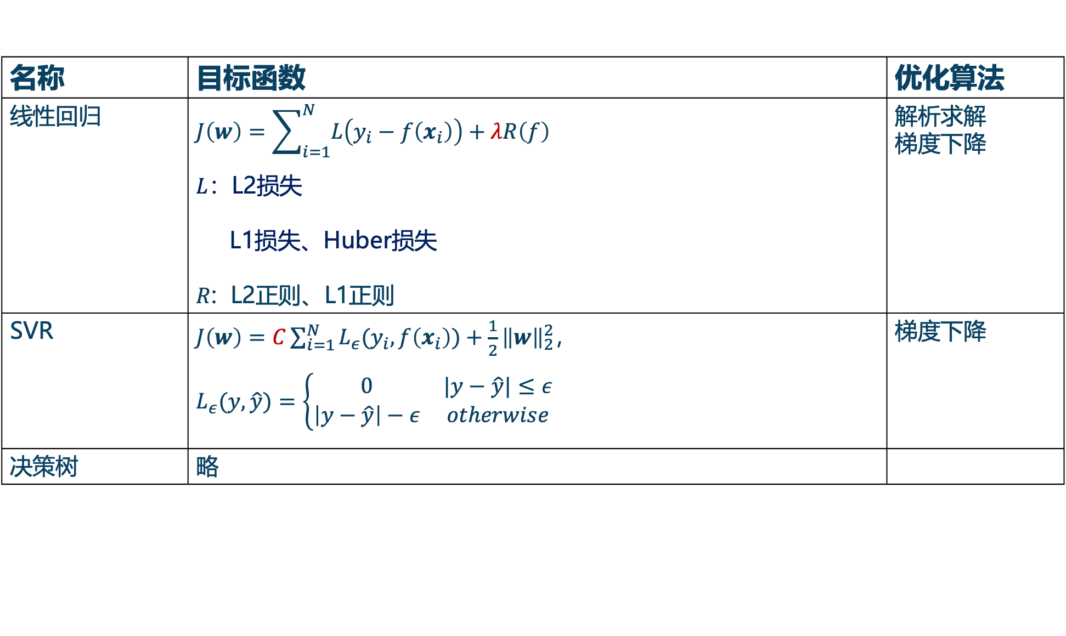
回归
名称 | 目标函数 | 优化算法
线性回归 | $$J\left(w\right)=\sum_{i=1}^{N}{L\left(y_{i}−f\left(x_{i}\right)\right)}+λR\left(f\right)$$ $L$：L2损失 L1损失、Huber损失 $R$: L2正则、L1正则 | 解析求解 梯度下降
SVR | $J\left(w\right)=C\sum_{i=1}^{N}{L_{ε}(y_{i},f\left(x_{i}\right))}+\frac{1}{2}{\left\|w\right\|}_{2}^{2}$， $$L_{ε}(y,\hat{y})=\left\{\begin{matrix}0 & |y−\hat{y}|≤ε \\ \left|y−\hat{y}\right|−ε & otherwise\end{matrix}\right.$$ | 梯度下降
决策树 | 略
$$f\left(x \right)=w^{T}x$$
$$L(y, \hat{y})={(y−\hat{y})}^{2}$$
$$f\left(x \right)=w^{T}x$$

Slide 7
第四章 特征选择和提取
数据预处理
常用数值型特征的预处理/编码方案
常用类别型特征的编码方案
特征缩放
特征提取：K-L变换（PCA）
特征选择：了解

Slide 8
第五章 统计学习基础
损失函数
经验风险
期望风险
结构风险
正则：L2正则、L1正则
训练误差、验证误差、测试误差
交叉验证
过拟合、欠拟合（各种机器学习算法中影响模型复杂度的参数）
泛化误差分解：偏差-方差分解（模型复杂度对偏差和方差的影响）
泛化误差上界：了解

Slide 9
第七章 SVM
间隔
线性SVM
合页损失
支持向量
原问题 vs. 对偶问题
核化SVM
常用核函数及其复杂度参数

Slide 10
第八章 聚类
聚类性能评价指标：了解
聚类算法
K均值聚类
高斯混合模型
EM算法：了解
层次聚类：了解
基于密度的聚类：DBSCAN
基于图的聚类：了解

Slide 11
第九章 降维
线性降维
PCA
多维尺度缩放（MDS）：了解
非线性降维：至少熟悉其中两种
重构残差最小：核化PCA、自编码器
全局距离保持：ISOMAP
邻域距离保持：LLE、Laplacian Eigenmaps、T-NSE，UMAP

Slide 12
第十章 半监督学习
半监督学习的三个基本假设
高密度区域平滑假设
聚类假设/低密度分隔假设
流形假设
半监督学习算法：至少熟悉一种算法
自我训练
多视角学习
生成模型
半监督SVM
基于图的算法
半监督聚类

Slide 13
第十一章 概率图模型
有向概率图模型/贝叶斯网络
概率图模型对应的概率分布
条件独立判断
HMM
前向算法求观测序列的概率
Viterbi算法求观测序列对应的最佳状态序列
模型参数学习：了解
无向概率图模型/马尔可夫随机场：了解
概率图模型对应的概率分布
条件独立
CRF

Slide 14
第十二章 集成学习
Bagging：降低方差、偏差不变
基学习器类型相同：通常较复杂，偏差较小，方差较大
通过对样本和特征进行随机采样得到不同的训练集训练各基学习器
融合模型：多个基学习器结果的平均/投票
多个基学习器可并行训练
Boosting：降低偏差、方差不变
基学习器类型相同：通常较简单，偏差较大，方差较小
每次迭代通过改变样本的权重（ AdaBoost ）或改变标签（GBM）得到不同的训集训练各基学习器、样本和特征亦可随机采样
融合模型：多个基学习器结果的加权平均
多个基学习器顺序训练，不能并行
Stacking：了解
基学习器类型可以不同

Slide 15
第十三章 深度学习
神经元的结构
信息汇聚
（非线性）激活函数：梯度消失、计算简单
神经网络结构
全连接
卷积：局部连接、权值共享
循环
自注意力：了解
跳跃连接：梯度消失
Batch Normalization及其他Normalization：模型训练更快更稳定
Dropout：可视为一种集成学习

Slide 16
第十三章 深度学习
神经网络模型的训练：梯度下降
梯度消失与梯度爆炸
梯度计算：反向传播、批处理梯度下降、随机梯度下降、小批量梯度下降
自适应的梯度下降：动量法、自适应学习率调整
参数初始化
小的随机数（网络中有BN层）
预训练模型
神经网络抗过拟合
及早停止
正则
数据增广
Dropout

